Slide 1
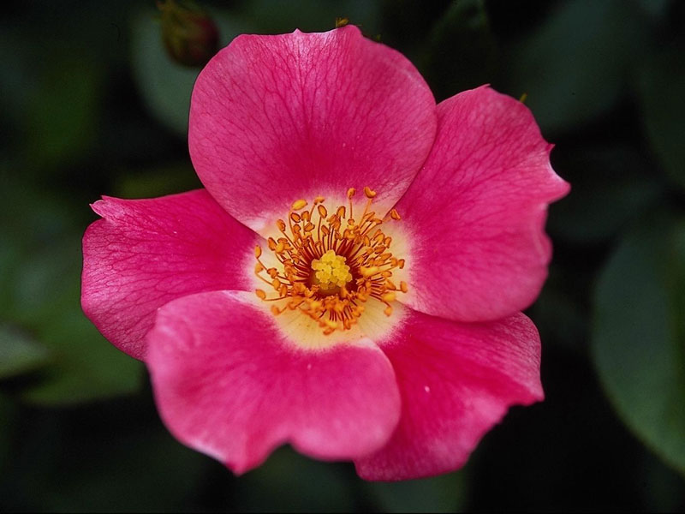
স্বাগতম

Slide 2
শিক্ষক পরিচিতি
ডরোথী পাটোয়ারী
সহকারী শিক্ষক (খ্রিস্টান ধর্ম)
বাজুয়া মাধ্যমিক বালিকা বি্দ্যালয়
বাজুয়া ,দাকোপ,খুলনা।

Slide 3
পাঠ পরিচিতিঃ-
বিষয়ঃ খ্রিষ্টান ধর্ম ও নৈতিক শিক্ষা
শ্রেণীঃ অষ্টম
অধায়ঃ দ্বিতীয়
সময়ঃ ৪০ মিনিট

Slide 4
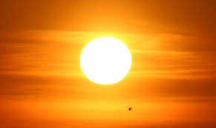
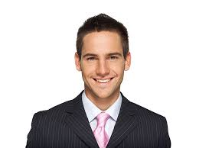
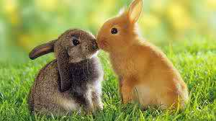
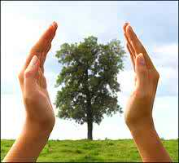

Slide 5
আজকের পাঠঃ ঈশ্বরের সৃষ্টির লালন

Slide 6
শিখণফলঃ
এই পাঠ শেষে শিক্ষার্থীরাঃ
ঈশ্বর কি কি সৃষ্টি করেছেন তা লিখতে পারবে।
ঈশ্বরের সৃষ্টির সেবাযত্ন করার উপায় বর্ণনা করতে পারবে।
সৃষ্টিকে ভালবাসার মাধ্যমে কিভাবে ঈশ্বরকে ভালবাসা যায় তা ব্যাখ্যা করতে পারবে।

Slide 7
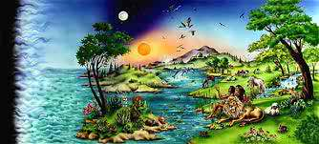
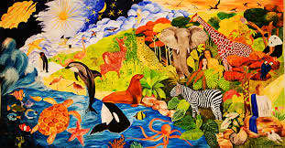
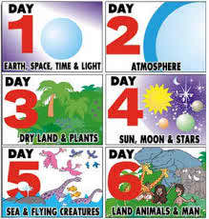

Slide 8
একক কাজঃ
ঈশ্বরের সৃষ্টির ১০ টি নাম লিখ?

Slide 9
একক কাজের সমাধানঃ
পৃথিবী
মানুষ
প্রাণীকুল
গাছপালা
আকাশ
মুলত সবকিছু

Slide 11
জোড়াই কাজঃ
কিভাবে ঈশ্বরের সৃষ্টিকে যত্ন নেওয়া যায় ?

Slide 12
জোড়ায় কাজের সমাধান
সৃষ্টিকে ভালবাসার মাধ্যমে
পরিবেশ দূষণ না করে
গাছপালা ধংস না করে
প্রাণীকুল কে রক্ষা করার মাধ্যমে
পরিবেশ সম্পর্কে শিক্ষার ব্যবস্থা করার মাধ্যমে
পানির অপচয় রোধ করার মাধ্যমে
বৃক্ষ রোপণ ও সংরক্ষণ করার মাধ্যমে

Slide 13
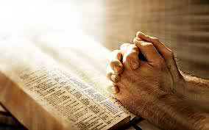
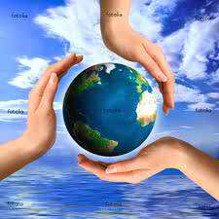
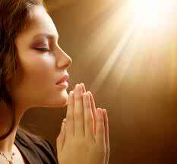

Slide 14
দলীয় কাজ
Ω কেবল উপাসনার মাধ্যমে কি ঈশর কে লাভ করা যায় ব্যাখ্যা কর ?

Slide 15
দলীয় কাজের সমাধান
ঈশর প্রথমে প্রকৃতি সৃষ্টি করলেন তারপর মানুষ। যদি মানুষকে আগে সৃষ্টি করতেন তাহলে প্রকৃতির যত্ন না পেয়ে মানুষ মারা যেত । তাই আমাদের উপাসনার সাথে নিজের প্রয়োজনে প্রকৃতির যত্ন নিতে হবে।

Slide 16
মূল্যায়ন
১। পরিবেশ দূষিত হওয়ার জন্য প্রধানত দায়ী কে ?
ক প্রকৃতি খ মানুষ
গ ব্যাবসায়ী ঘ ধনী দেশগুলো
২। ঈশ্বরকে ভালবাসা যায়
i. সৃষ্টিকে ভালবেসে
ii. উপাসনা করে
iii. পরিবেশ ধংস করে
নিচের কোনটি সঠিক ?
ক. i খ. i ও ii গ. ii ঘ. ii ও iii

Slide 17
বাড়ীর কাজ
ঈশ্বরের সৃষ্টি কিভাবে কুলষিত হচ্ছে ?

Slide 18
ধন্যবাদ

